Slide 1
Implantación de Software Específico
Jose Mª Rosendo Bienvenido - 1º DAW B

Slide 2
Tipos de documentación técnica
Jose Mª Rosendo Bienvenido
OFICIAL
Es la proporcionada por el fabricante del producto, por lo tanto es la más fiable.
Es recomendable (y en ocasiones necesario) leer atentamente y comprender la documentación oficial, aunque a veces es importante acompañarla de documentaciones adicionales.
NO OFICIAL
Se puede encontrar en foros, blogs, etc. Para encontrarla y que sea fiable es recomendable tener soltura en búsquedas por internet.
Son un buen complemento a la oficial ya que contiene problemas experimentados por otros usuarios, y sus soluciones.

Slide 3
Identificación del producto
Jose Mª Rosendo Bienvenido
Antes de comenzar la búsqueda de documentación hay que identificar el producto. Su identificación depende de si es Hardware o Software.
En caso de que sea Hardware se debe buscar el fabricante, el modelo y el número de serie del dispositivo en concreto. Por ejemplo: Gigabyte ga-ab350m-hd3 SN0707638723. El número de serie identifica de manera única al dispositivo.
En caso de que sea Software se debe buscar la entidad desarrolladora, el nombre del programa y la versión. Por ejemplo: Apple MacOS Catalina 10.15.4 beta 5.

Slide 4
Estructura de la documentación técnica
Jose Mª Rosendo Bienvenido
IDENTIFICACIÓN
Contiene los datos del fabricante del dispositivo, el modelo, la versión, etc.
ÍNDICE
Resume el contenido de la documentación y lo ordena de manera que sea fácil y cómodo acceder a cada apartado.

Slide 5
Estructura de la documentación técnica
Jose Mª Rosendo Bienvenido
ADVERTENCIAS O MEDIDAS DE SEGURIDAD
Todo lo que hay que saber antes de instalar el producto.
INSTALACIÓN Y CONFIGURACIÓN DE PRODUCTO
Pasos a seguir para instalar el producto.

Slide 6
Estructura de la documentación técnica
Jose Mª Rosendo Bienvenido
INSTALACIÓN Y CONFIGURACIÓN
Pasos a seguir para instalar el producto.
ESPECIFICACIONES TÉCNICAS
Detalles técnicos del producto.

Slide 7
Estructura de la documentación técnica
Jose Mª Rosendo Bienvenido
REQUISITOS DEL SISTEMA
Requisitos que debe cumplir el sistema para que el producto funcione correctamente en él.
RESOLUCIONES DE PROBLEMAS
Ayuda para la diagnosis de incidencias, síntomas y soluciones.

Slide 8
Estructura de la documentación técnica
Jose Mª Rosendo Bienvenido
GARANTÍA
Cobertura de costes en caso de fallo y cuáles son los plazos en los que el fabricante o el distribuidor se hacen cargo de éstos.
CONDICIONES O LICENCIA DE USO
Limitaciones de uso del producto dependiendo del tipo de distribución y licencias que tenga.

Slide 9
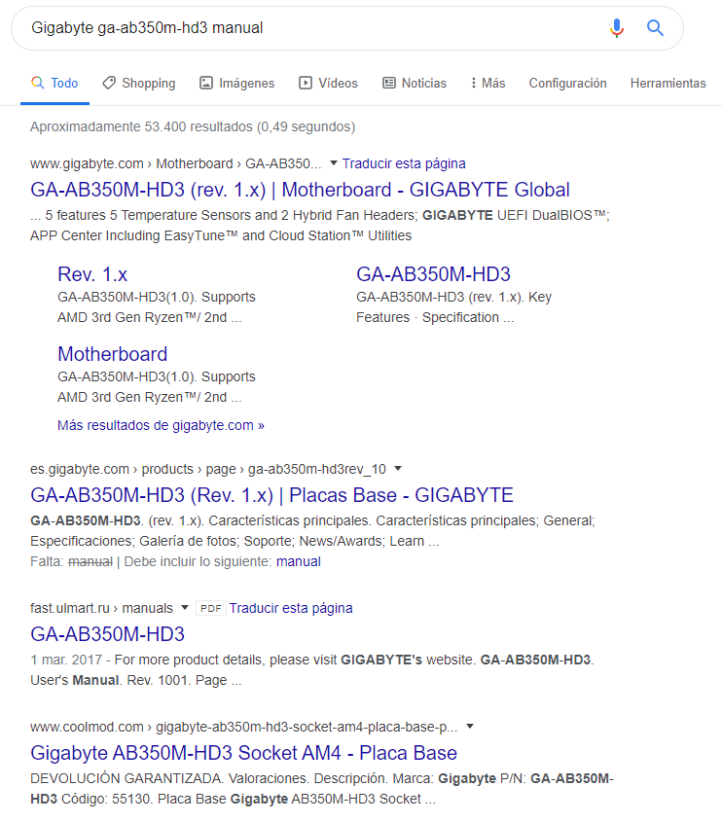
Búsqueda de documentación técnica
Jose Mª Rosendo Bienvenido
Cuando se produce una incidencia, lo más común es que el técnico no tenga la documentación oficial a mano. Aunque estas documentaciones están, por lo general, en las webs oficiales de los fabricantes, a veces estas webs están desactualizadas o incluso no conceden acceso a los usuarios porque ya no están activas.
Si buscamos “Gigabyte ga-ab350m-hd3 manual”:

Slide 10
Búsqueda de documentación técnica
Jose Mª Rosendo Bienvenido
De todos los resultados que arroja el buscador para nuestra petición, hay que cribar y seleccionar aquellos cuyos dominios coincidan con la web oficial del fabricante (gigabyte.com, es.gigabyte.com, etc.).
En el caso de la búsqueda de ejemplo, los dos primeros resultados cumplen este requisito. El tercer resultado pertenece a un dominio distinto, pero aún así ofrece la documentación pertinente. Sin embargo, el cuarto pertenece a una tienda online que intenta vender el producto sin ofrecer el manual que estamos buscando.

Slide 11
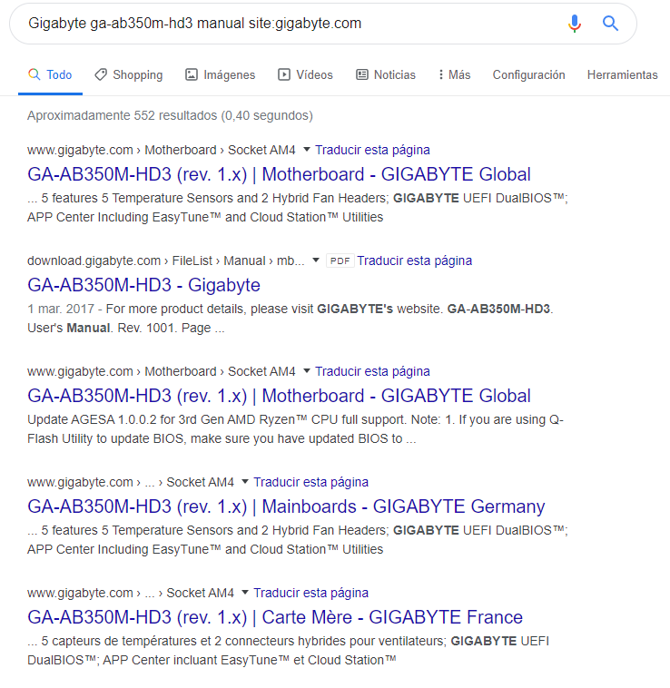
Búsqueda de documentación técnica
Jose Mª Rosendo Bienvenido
Se puede añadir un operador de búsquedas de Google para afinar el espectro de resultados que devuelve el buscador. En este caso se va a añadir el operador “site:gigabyte.com”, de este modo Google solo muestra resultados indexados desde el dominio gigabyte.com.
Si buscamos “Gigabyte ga-ab350m-hd3 manual site:gigabyte.com”:

Slide 12
Asistencia personal al usuario
Jose Mª Rosendo Bienvenido
El cargo de asistente técnico requiere una gran capacidad de resolución de problemas. La experiencia informática es muy importante ya que es la base de conocimiento para poder elaborar diagnósticos y resolver las incidencias de los usuarios. También es muy importante el trato con el usuario, debe ser en tono cordial, amable y correcto, además de presentar una buena presencia.
Los pasos a seguir en este tipo de resoluciones suelen ser:
1.- Escuchar la descripción del problema.
2.- Hacer el diagnóstico.
3.- Resolver la incidencia.

Slide 13
Asistencia telefónica al usuario
Jose Mª Rosendo Bienvenido
Los pasos a seguir en este tipo de resoluciones suelen ser:
1.- Recibir la llamada.
2.- Presentarse a la persona usuaria.
3.- Pedir la descripción del problema.
4.- Hacer el diagnóstico.
5.- Resolver la incidencia.
En este tipo de atención es el usuario quien soluciona las incidencias siguiendo las indicaciones al teléfono. Este sistema es eficiente cuando la resolución consta de pasos simples.

Slide 14
Diagnóstico a partir de utilidades del S.O o app
Jose Mª Rosendo Bienvenido
Esto, en resumen, es recoger los datos que ha recabado la utilidad de gestión de errores del Sistema Operativo o de la aplicación en cuestión. A partir de estos datos, se determina la incidencia y se ejecuta su resolución.
Posibles problemas según su origen:
1.- Software: Fallos en la aplicación, el sistema, o hay que corregir algunas configuraciones.
2.- Operación: EL usuario está haciendo alguna operación de manera incorrecta.
3.- Hardware: Falla alguna pieza del hardware o hay algún problema relacionado con los controladores.

Slide 15
Claves para hacer una buena documentación
Jose Mª Rosendo Bienvenido
Saber a quién va dirigida. No es lo mismo elaborar una documentación para técnicos que para cualquier usuario.
No dar nada por sabido. Siempre hay algo que se desconoce, por lo tanto hay que explicar todo al máximo detalle.
Ilustraciones. Muchas veces una captura de pantalla puede ayudar más que unas líneas de explicación. No hay que abusar de este recurso, pero es un muy buen apoyo.
Usar un vocabulario correcto. Hay que utilizar los términos correctos para cada acción, y no cambiar los verbos para un mismo tipo de acción.
Ser claro en las instrucciones. Las instrucciones deben ser claras y concisas.

Slide 16
Destinatarios de la documentación
Jose Mª Rosendo Bienvenido
Manual para técnicos: Va dirigido a profesionales que conocen el sistema informático, el almacenamiento de datos y bases de datos.
Manual para usuarios expertos: Va dirigido a usuarios avanzados que conocen a fondo la aplicación informática y que tienen conocimientos del sistema. Suelen ser el apoyo del resto de usuarios.
Manual para usuarios finales: Va dirigido a usuarios que no tienen un conocimiento amplio sobre ninguna materia de la informática. Enseña a moverse por la aplicación.

Slide 17
Estructura básica de la documentación
Jose Mª Rosendo Bienvenido
La estructura básica de una guía, documentación, manual… tiene, normalmente, estos apartados:
Portada con el título.
Índice
Presentación con una introducción a la aplicación y su versión.
Conceptos generales de la aplicación.
Requisitos técnicos.
Proceso de instalación, configuración y puesta en marcha.
Proceso a seguir en caso de error.
Anexos.

Slide 18
Tipos de licencias
Jose Mª Rosendo Bienvenido
Las licencias son acuerdos de uso entre el usuario y el creador de un programa. Dictan la forma en que se podrá ejecutar, modificar y distribuir. Los tipos de licencias son:
Licencias de código abierto: Permiten que el software sea modificado, copiado o distribuido. Dentro de esta licencia hay varios tipos: GPL, LGPL, Mozilla Public License, Apache Software License… Algunos de los ejemplos más importantes de aplicaciones con este tipo de licencias son Linux o Wordpress.
Licencias de código cerrado: No permiten la modificación, copia o distribución del software. Algunos de los ejemplos más importantes de aplicaciones con este tipo de licencias son Windows o Shopify.

Slide 19
Vocabulario importante:
Jose Mª Rosendo Bienvenido
Performance: Rendimiento
Display: Pantalla
Device: Dispositivo
Screen: Pantalla
Troubleshooting: Problemas
Upgrade: Actualizar
Shut down: Apagar
Restart: Reiniciar
Download: Descargar
Deploy: Desplegar
Issue: Problema
Settings: Configuración
Succesful: Con éxito
Post: Mensaje
Reply: Respuesta
Environment: Entorno
Log: Registro
Release: Liberación de versión

